Slide 1

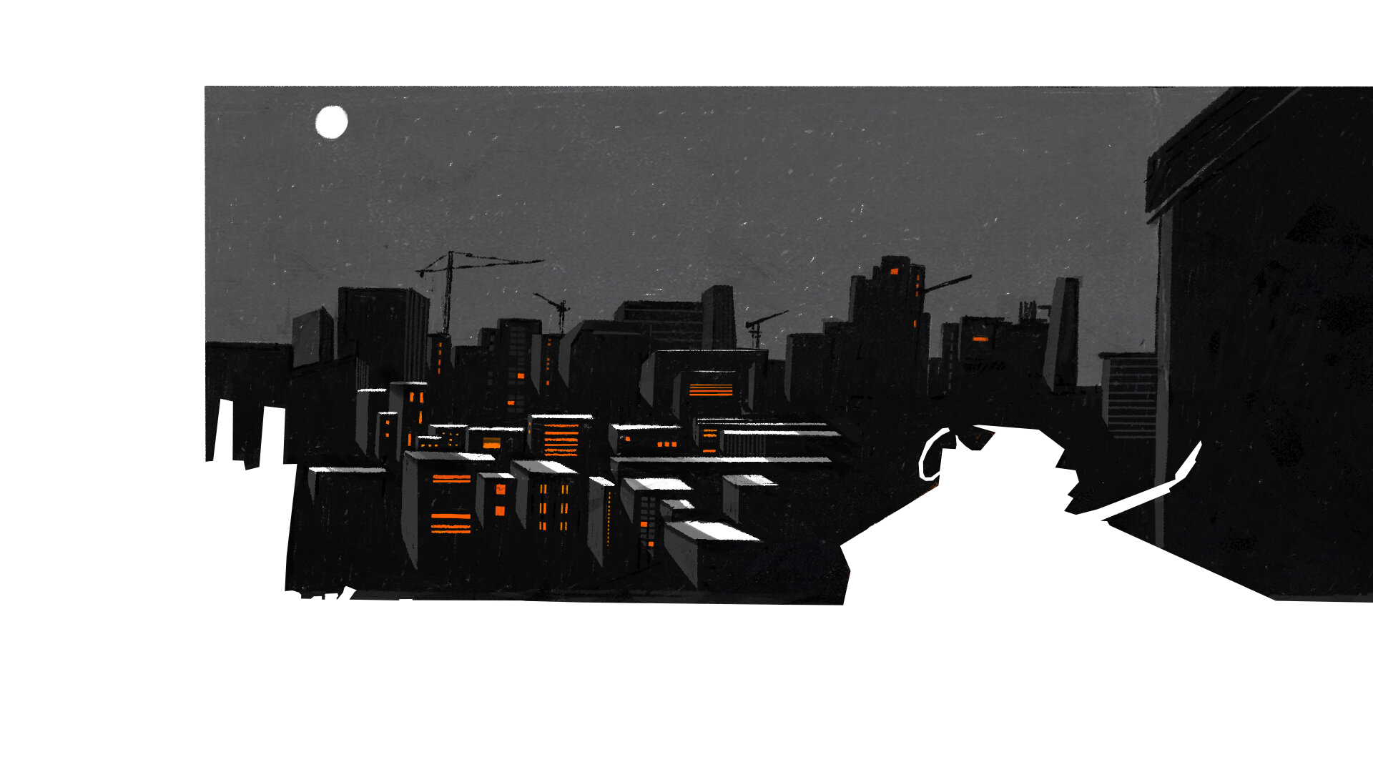

SURAT LAMARAN PEKERJAAN
SURAT LAMARAN PEKERJAAN
Oleh :
Christian Agustin
Devin Hewitt

Slide 2



PENGERTIAN
PENGERTIAN
Sesuatu yang harus diketahui dalam menulis surat lamaran pekerjaan adalah membuatnya dengan semenarik mungkin tanpa secara berlebihan dan pandir. Ini akan meyakinkan pelamar untuk mendapat pekerjaan tersebut. (Jadi dalam presentasi ini, akan dijelaskan pengertian, tujuan, jenis-jenis dan struktur tentang surat pelamaran kerja unuk dimengertikan dan meningkatkan peluang dalam mendapatkan pekerjaan.)
Surat lamaran kerja adalah surat yang dibuat dan dikirim oleh seseorang yang ingin melamar pekerjaan di suatu perusahaan atau organisasi tertentu.
Surat lamaran kerja biasanya berisi informasi pribadi, kualifikasi, dan motivasi.
Oleh karena itu, terdapat aturan-aturan tertentu yang harus diperhatikan dalam penulisannya.

Slide 3



TUJUAN & FUNGSI
------__-------__----_-----_--------------__--_
Tujuan dari surat lamaran kerja adalah sebagai sarana komunikasi permohonan kepada pihak perusahaan untuk menjadi karyawan kerja. Selain itu, surat lamaran kerja bisa berfungsi sebagai bentuk pedoman kerja, bahan pertimbangan bagi perusahaan menerima pelamar, dan alat komunikasi untuk memberi informasi mengenai identitas pelamar kerja.
---__------_----_--____---------_-___---__-_-

Slide 4


JENIS – JENIS SURAT LAMARAN KERJA

Slide 5

BERDASARKAN PEMBUATAN
Surat lamaran kerja yang digabungkan dengan riwayat hidup
Surat lamaran pekerjaan yang dipisah dari riwayat hidup
Surat lamaran pekerjaan yang dipisah dari riwayat hidup.
Dengan jenis surat ini, riwayat hidup merupakan lampiran dengan cara model berpisah.
Surat lamaran kerja yang digabungkan dengan riwayat hidup (curriculum vitae).
Dengan jenis surat ini, informasi tentang isi bedasarkan gabungan riwayat hidup. Hal tersebut dilakukan dengan model gabungan.

Slide 6

BERDASARKAN SUMBER INFORMASI LOWONGAN PEKERJAAN
Surat lamaran pekerjaan berdasarkan iklan media cetak.
Sunat lamaran pekerjaan informasi dari media audio (radio).
Surat lamaran pekerjaan berdasarkan informasi dari orang lain.
Surat lamaran pekerjaan berdasarkan inisiatif sendiri.

Slide 7
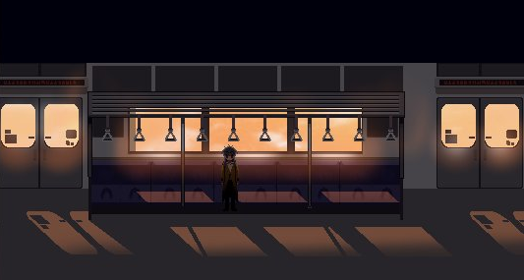

1
Pembuka yang berisi posisi pekerjaan yang dilamar dan sumber informasi lamaran/alasan melamar
2
Identitas pelamar/data pelamar/riwayat pengalaman
3
Penutup yang berisi ungkapan rasa terima kasih dan harapan pelamar
1 | 2 | 3 | 4 | 5 | 6 | 7 | 8
ISI SURAT
ISI SURAT

Slide 8
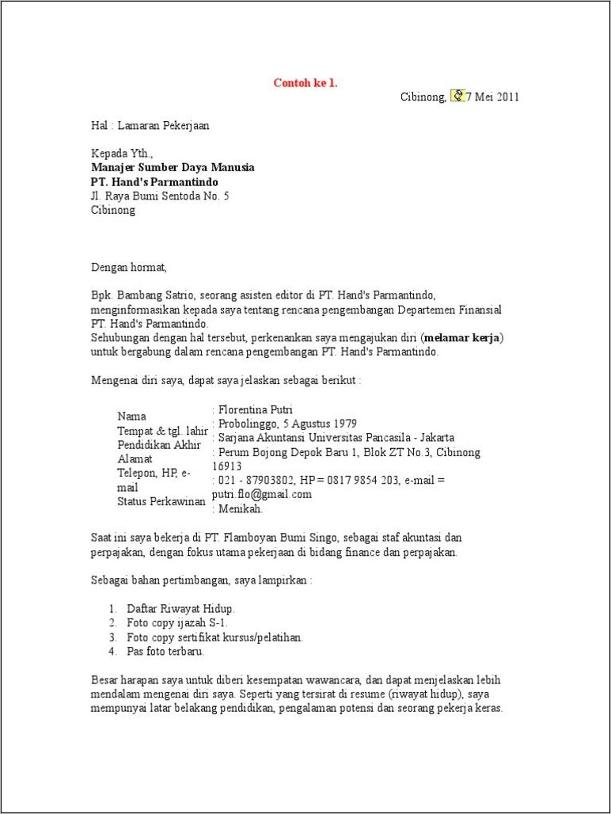
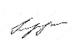
STRUKTUR
STRUKTUR
Salam Pembuka
merupakan ucapan hormat yang biasanya dinulai dengan “Dengan hormat”.
Kepala Surat
ditulis dengan nama lengkap dan alamat lengkap termasuk nonor telepon dan email pelamar. Biasanya terposisikan di sebelah kiri atas.
Isi
bagian utama surat lamaran pekerjaan yang menyebutkan pembuka, posisi yang dilamar dan sumber informasi lamaran/alasan melamar atau kenapa pelamar merasa layak menempati pekerjaan tersebut, dan penutup berisi ungkapan rasa terima kasuh dan harapan pelamar.
Tempat dan Tanggal Surat
menulis tempat dan tanggal surat tersebut dibuat. Walaupun tempat tidak perlu ditulis jika sudah ada kepala surat.
Lampiran
memberitahukan beberapa lembar kertas yang akan dilampirkan.
Salam Penutup
ditulis kan “hormat saya”. Biasanya terletak di akhir surat.
Alamat Surat
ditulis alamat surat yang akan dituju, berikut dengan alamat perusahaan.
Tanda Tangan Pelamar
terletak dibawa salam penutup
Perihal
berupa garis besar isi surat. Dalam hal ini karena suratnya berisi lamaran pekerjaan, perihal atau halnya adalah lamaran pekerjaan.
Nama Lengkap Pelamar
terletak dibawah tabda tangan pelamar.
Hormat saya,
Florentina Putri

Slide 9

TERIMA KASIH
TERIMA KASIH

Slide 10
Page of TEXT:
Sesuatu yang harus diketahui dalam menulis surat lamaran pekerjaan adalah membuatnya dengan semenarik mungkin tanpa secara berlebihan dan pandir. Ini akan meyakinkan pelamar untuk mendapat pekerjaan tersebut. (Jadi dalam presentasi ini, akan dijelaskan pengertian, tujuan, jenis-jenis dan struktur tentang surat pelamaran kerja unuk dimengertikan dan meningkatkan peluang dalam mendapatkan pekerjaan.)
Surat lamaran kerja adalah surat yang dibuat dan dikirim oleh seseorang yang ingin melamar pekerjaan di suatu perusahaan atau organisasi tertentu. Surat lamaran kerja biasanya berisi informasi pribadi, kualifikasi, dan motivasi. Oleh karena itu, terdapat aturan-aturan tertentu yang harus diperhatikan dalam penulisannya.
Tujuan dari surat lamaran kerja adalah sebagai sarana komunikasi permohonan kepada pihak perusahaan untuk menjadi karyawan kerja. Selain itu, surat lamaran kerja bisa berfungsi sebagai bentuk pedoman kerja, bahan pertimbangan bagi perusahaan menerima pelamar, dan alat komunikasi untuk memberi informasi mengenai identitas pelamar kerja.
Bedasarkan pembuatan, surat lamaran kerja bisa dibelah menjadi dua jenis :
Surat lamaran kerja yang digabungkan dengan riwayat hidup (curriculum vitae). Dengan jenis surat ini, informasi tentang isi bedasarkan gabungan riwayat hidup. Hal tersebut dilakukan dengan model gabungan.
Surat lamaran pekerjaan yang dipisah dari riwayat hidup. Dengan jenis surat ini, riwayat hidup merupakan lampiran dengan cara model berpisah.
Berdasarkan Sumber Informasi Lowongan Pekerjaan :
Surat lamaran pekerjaan berdasarkan iklan media cetak.
Sunat lamaran pekerjaan informasi dari media audio (radio).
Surat lamaran pekerjaan berdasarkan informasi dari orang lain.
Surat lamaran pekerjaan berdasarkan inisiatif sendiri.
Struktur dalam membuat sebuah surat lamaran kerja :
Kepala surat : ditulis dengan nama lengkap dan alamat lengkap termasuk nonor telepon dan email pelamar. Terposisikan di sebelah kanan atas.
Tempat dan tanggal surat : menulis tempat dan tanggal surat tersebut dibuat. Walaupun tempat tidak perlu ditulis jika sudah ada kepala surat.
Lampiran : memberitahukan beberapa lembar kertas yang akan dilampirkan.
Alamat surat : ditulis alamat surat yang akan dituju, berikut dengan alamat perusahaan.
Perihal : berupa garis besar isi surat. Dalam hal ini karena suratnya berisi lamaran pekerjaan, perihal atau halnya adalah lamaran pekerjaan.
Salam pembuka : merupakan ucapan hormat yang biasanya dinulai dengan “Dengan hormat”.
Isi : dimana adanya bagian utama surat lamaran pekerjaan yang menyebutkan pembuka, posisi yang dilamar dan sumber informasi lamaran/alasan melamar atau kenapa pelamar merasa layak menempati pekerjaan tersebut. Dan terakhir penutup berisi ungkapan rasa terima kasuh dan harapan pelamar.
Salam penutup : ditulis kan “hormat saya”. Biasanya terletak di akhir surat.
Tanda tangan pelamar : terletak dibawa salam penutup.
Nama lengkap pelamar : terletak dibawah tabda tangan pelamar.

Slide 11

Page of assets :

Slide 12
SURAT LAMARAN PEKERJAAN
Oleh :
Christian Agustin
Devin Hewitt

